Slide 1
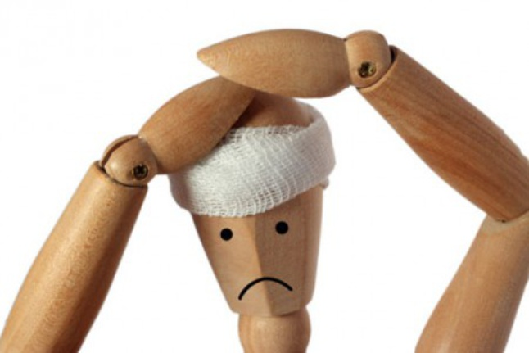
ПЕРВАЯ ПОМОЩЬ НА ДОГОСПИТАЛЬНОМ ЭТАПЕ

Slide 2
Первая помощь – это комплекс простейших мероприятий, направленных на временное устранение причин, угрожающих жизни пораженного и предупреждения развития тяжелых осложнений.
Выполняется непосредственно на месте поражения либо вблизи него самим пострадавшим (самопомощь) или гражданами (взаимопомощь), а также участниками аварийно-спасательных работ (медицинскими работниками) с использованием преимущественно подручных и (при наличии) табельных средств.
Оптимальный срок оказания первой медицинской помощи – первые 10 – 15 минут после получения поражения, а при остановке дыхания это время сокращается до 5 – 7 мин. Эффективность первой помощи находится в прямой зависимости от уровня медицинской подготовки всего населения.

Slide 3
Приказ Министерства здравоохранения и социального развития РФ от 4 мая 2012 г. № 477-н "Об утверждении перечня состояний, при которых оказывается первая помощь, и перечня мероприятий по оказанию первой помощи" (с изменениями и дополнениями)

Slide 4
Синдром повреждения:
Кровотечение
Ушибы
Вывихи
Переломы
Раны
Ожоги
Отморожение
Остановка сердечной и дыхательной деятельности
Отравления

Slide 5
Алгоритм действий:
Оценить ситуацию
Оценить опасность для себя
Позвать на помощь
Устранить повреждающий фактор
Вызвать скорую помощь
Вызвать спец службы (если необходимо)
Оценить состояние пострадавшего: (Сознание; Дыхание; Осмотр тела)
Оказать первую помощь
Оставаться с пострадавшим до приезда скорой помощи

Slide 6
Раны
Классификация ран:
По этиологии
1. Хирургические (наносятся в условиях операционной, являются асептическими).
2. Случайные (травматические).
По глубине проникновения раны могут быть:
непроникающими, когда не повреждается барьерная перегородка соответствующей полости (брюшина, плевра);
проникающими, когда имеется повреждение барьерной перегородки.
По характеру повреждения:
Колотые раны
Резаные раны
Скальпированные
Рубленые раны
Размозженные раны
Ушибленные раны
Рваные раны
Укушенные раны
Огнестрельные раны
Отравленные раны
Ожоговые раны

Slide 7
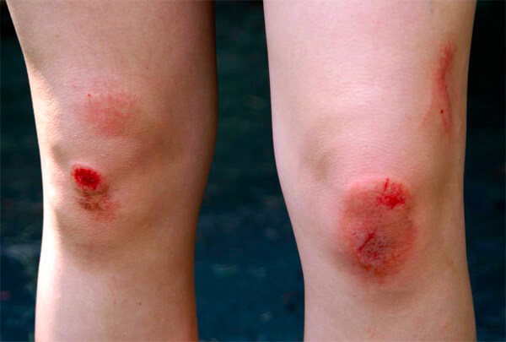
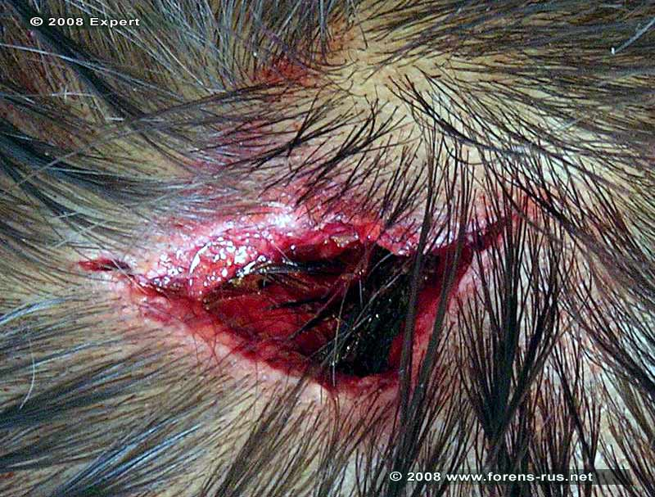
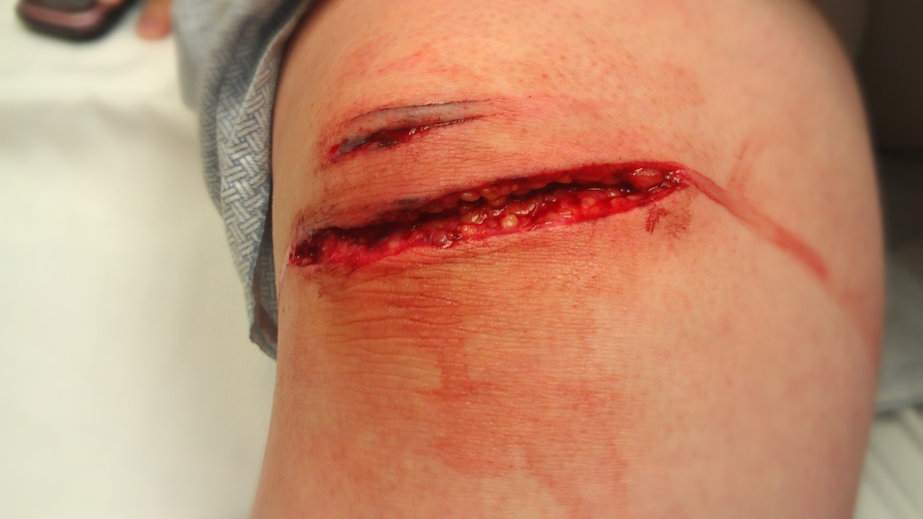
Основные клинические признаки ран
боль
зияние
кровотечение.

Slide 8
Принципы оказания первой помощи при ранении:
Обеспечить собственную безопасность (перчатки)
Вызов скорой помощи
Освободить поврежденный участок тела от одежды или обуви
Оценить состояние раны, снять кольца, браслеты.
Остановка кровотечения, если рана очень сильно кровоточит
Если из раны выступают наружу какие-либо ткани - мозг, кишечник,- то их ни в коем случае не вправлять, не извлекать, не удалять инородные тела из ран.
Обработка раны: очистку вокруг раны кожи от грязи и инородных частиц шариками, смоченными спиртом, йодом или др. спиртовым антисептиками.
Рану обработать 1-2 % раствором перекиси водорода, или другим неспиртовым кожным антисептиком.
Наложение стерильной повязки.
К повязке приложить холод
Создать покой травмированному участку/части тела и, по возможности, возвышенное положение
Наблюдать за состоянием пострадавшего до прибытия медицинских работников
Обязательно проводится госпитализация пациента в положении лежа на носилках

Slide 9
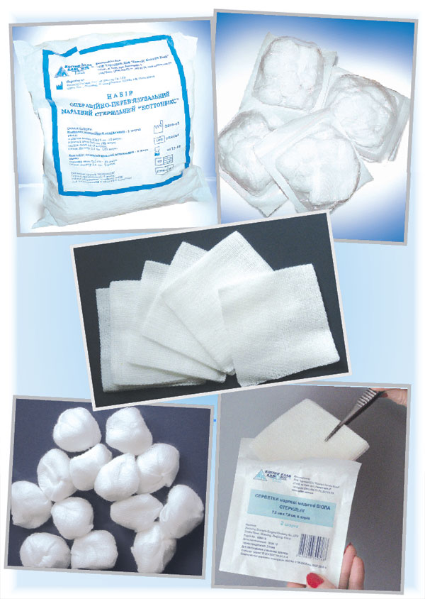
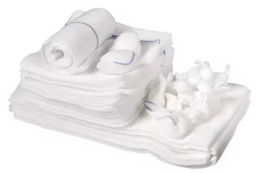
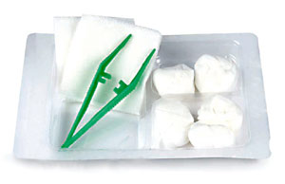

Slide 10
Нельзя!
Промывать рану водой из водоемов!
Допускать попадание прижигающих антисептических веществ на раневую поверхность!
Засыпать рану порошками!
Накладывать на рану мазь!
Прикладывать вату непосредственно на раневую поверхность!
Во время перевязки касаться поверхности раны руками!
Делать перевязку грязными руками (по возможности протрите руки спиртом, одеколоном или водкой)!

Slide 11
Синдром кровотечения
ВИДЫ КРОВОТЕЧЕНИЙ
Артериальное
Венозное
Капиллярное
Паренхиматозное

Slide 12
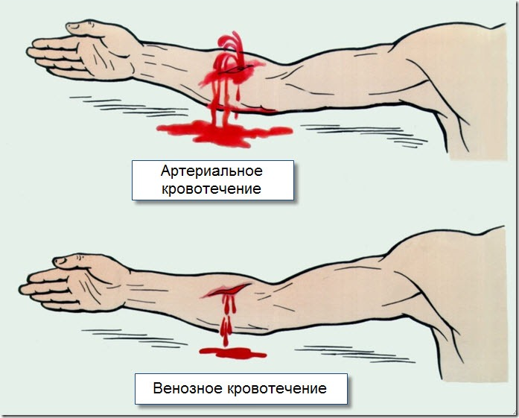
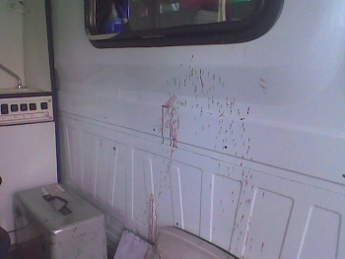

Slide 13
Венозное кровотечение

Slide 14
МЕТОДЫ ВРЕМЕННОЙ ОСТАНОВКИ КРОВОТЕЧЕНИЯ:
возвышенное положение конечности
давящая повязка
максимальное сгибание конечности
пальцевое прижатие артерии к кости
наложение кровоостанавливающего жгута
наложение жгута - закрутки
тугая тампонада раны

Slide 15
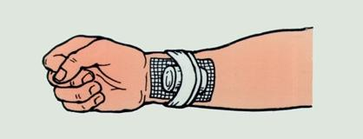
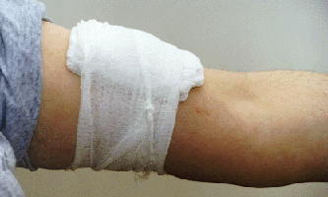
Давящая повязка
Уложить или усадить пострадавшего в удобное положение.
Поднять конечность.
Обработать кожу вокруг раны кожным антисепиком.
Наложить стерильную салфетку и зафиксировать её 2 – 3 турами бинта.
Наложить валик.
Зафиксировать тем же бинтом тугой циркулярной повязкой, перекрещивая бинт над валиком.

Slide 16
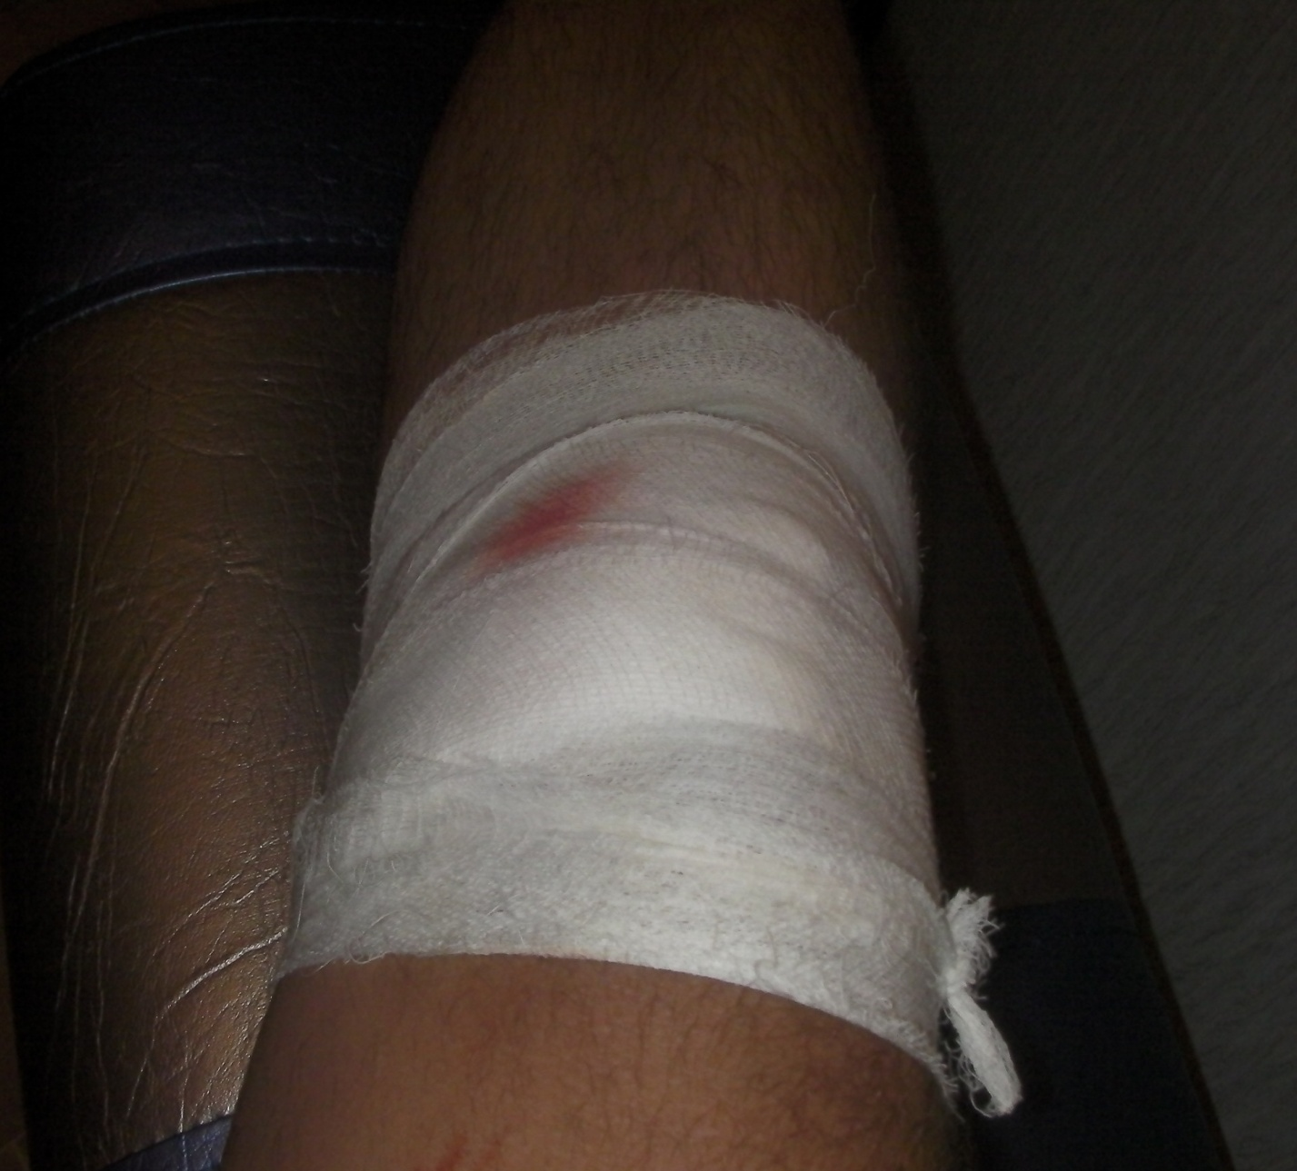

Slide 17
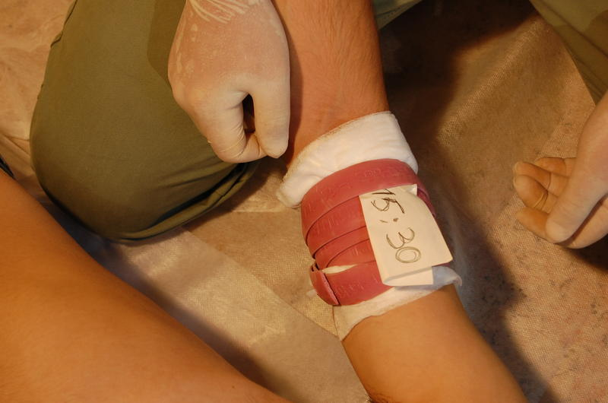

Slide 18
Правила наложения жгута
· Жгут применяют только при повреждениях артерий конечностей.
· Поврежденной конечности придают возвышенное положение и прижимают артерию пальцами выше раны
· Нельзя накладывать жгут на голую рану. Жгут накладывается выше раны и как можно ближе к ней.
· Первый тур должен быть тугим, последующие – фиксирующими. Жгут накладывают черепицеобразно, не ущемляя кожу.
· Под последний тур жгута прикрепляют записку с указанием даты и времени его наложения.
· Часть тела, где наложен жгут, должна быть доступна для осмотра.
· Обязательно осуществляют транспортную иммобилизацию поврежденной конечности и обезболивание.
· В холодное время конечность нужно утеплять во избежание отморожения.
· Длительность наложения жгута в летнее время – не более 1 часа, в зимнее время – не более 30 минут.
При правильно наложенном жгуте кровотечение должно остановиться, а пульс на артерии ниже жгута не должен определяться, кожа становится бледной.

Slide 19
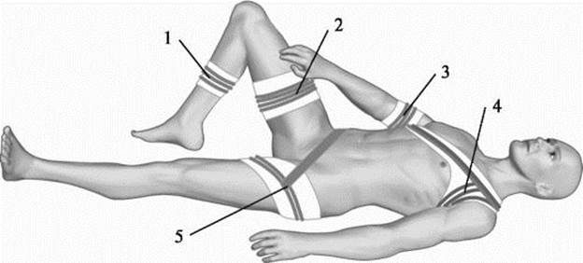
ТИПИЧНЫЕ МЕСТА НАЛОЖЕНИЯ ЖГУТА ПРИ АРТЕРИАЛЬНЫХ КРОВОТЕЧЕНИЯХ

Slide 20
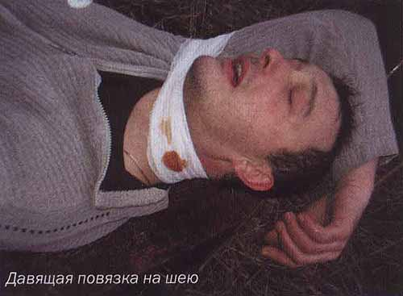

Slide 21
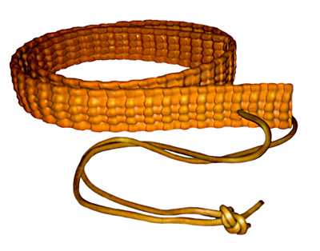
АТРАВМАТИЧНЫЙ КРОВООСТАНАВЛИВАЮЩИЙ ЖГУТ «АЛЬФА»
Вертикальные борозды позволяют не повреждать артерии и нервные пучки, а так же предотвращают ущемление кожи, что позволяет наложить жгут непосредственно на кожу.

Slide 22
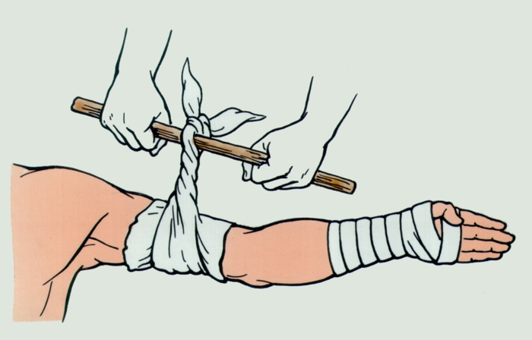
Жгут - закрутка

Slide 23
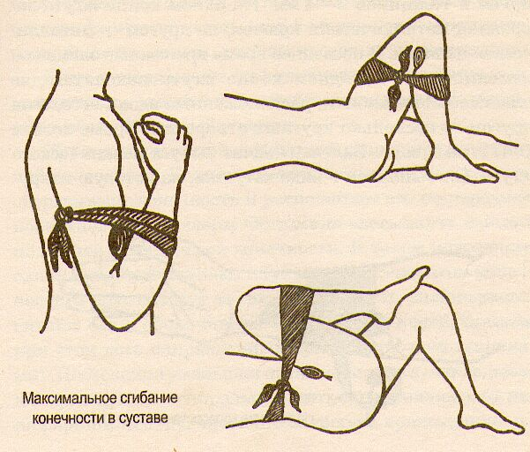
Методы временной остановки кровотечения:
Максимальное сгибание конечности в суставе

Slide 24
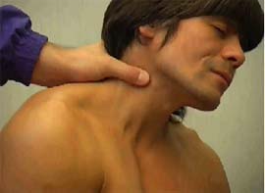
анатомические места прижатия артерий
При кровотечении из сонной артерии кратковременная его остановка достигается прижатием сонной артерии большим пальцем (или четырьмя остальными) к поперечному отростку VI шейного позвонка по внутреннему краю грудино-ключично-сосцевидной мышцы примерно.

Slide 25
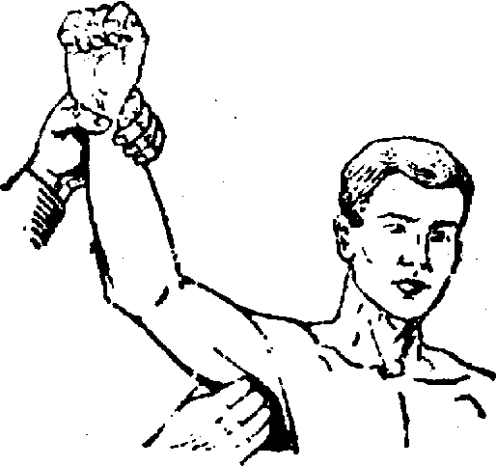
анатомические места прижатия артерий
При расположении раны в области средней или нижней трети плеча прижимают подмышечную артерию к головке плечевой кости, для того, опираясь большим пальцем на верхнюю поверхность плечевого сустава, остальными сдавливают артерию.

Slide 26
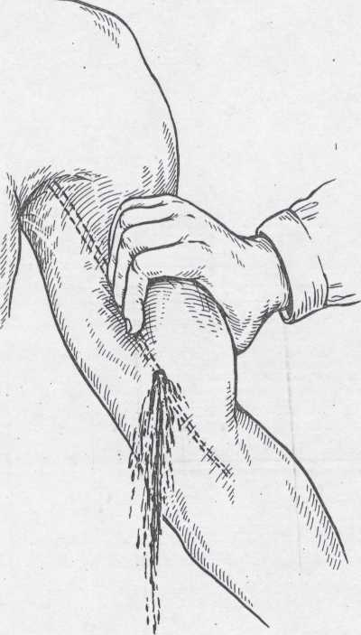
анатомические места прижатия артерий
Чтобы остановить кровотечение из раны, расположенной на плече или предплечье, необходимо прижать плечевую артерию четырьмя пальцами кисти к плечевой кости.

Slide 27
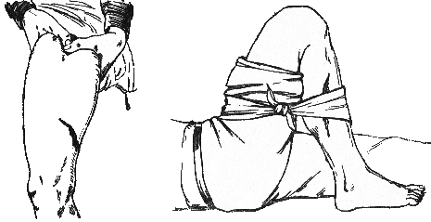
При кровотечении из раны, расположенной на бедре, необходимо прижать бедренную артерию к бедренной кости. Прижимают большими пальцами с обхватом бедра другими четырьмя пальцами обеих кистей.

Slide 28
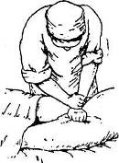
В случае неэффективности можно прижать артерию в области паховой складки к горизонтальной ветви лонной кости кулаком правой кисти, усиливая давление захватом правого запястья левой кистью.

Slide 29
При артериальном кровотечении из раны, расположенной на голени или стопы, прижимают подколенную артерию в области подколенной ямки, для того большие пальцы кладут на переднюю поверхность коленного сустава, а остальными прижимают артерию и кости.

Slide 30
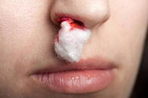
Носовое кровотечение
Первая помощь:
Абсолютный покой
Вертикальное положение, наклониться вперед
Не сморкаться
Введение в нос турунды (марлевая)
Холод на переносицу

Slide 31
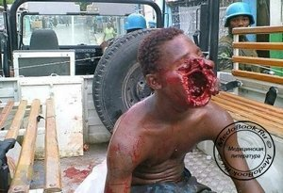
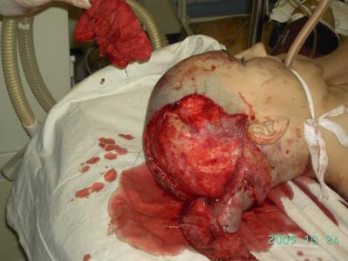
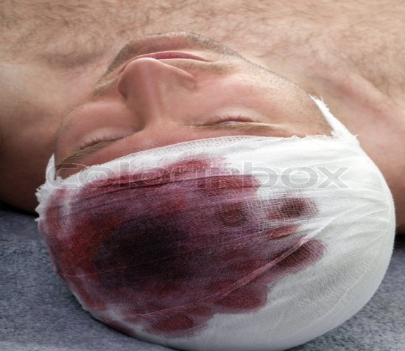
Ранения головы
Открытые и закрытые.
Признаки закрытого повреждения:
Нарушение сознания
Головная боль, тошнота и рвота
«симптом очков»
Истечение из носа и ушей спиномозговой жидкости или крови
Нарушение зрения

Slide 32
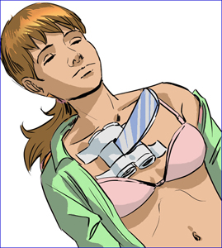
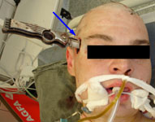
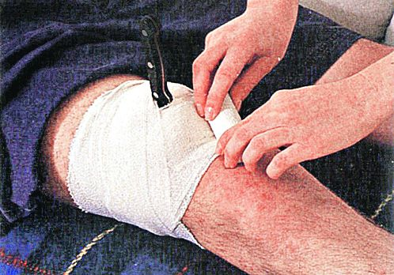

Slide 33
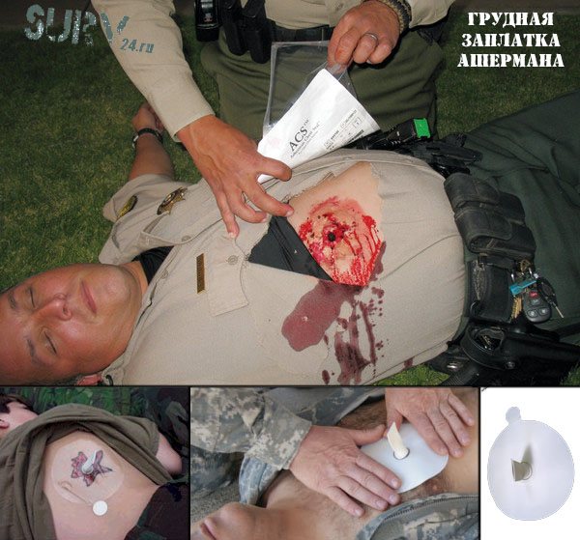
Проникающие ранения грудной клетки
Боль в грудной клетке
Кашель с примесью крови
Одышка, частое поверхностное дыхание
Тахикардия
Бледность или цианоз
Местно: кровотечение, всасывающий звук в ране при дыхании «дышащая рана»
Неотложная помощь:
Обработка раны
Герметичная повязка
Полусидячее положение
Контроль витальных функций

Slide 34
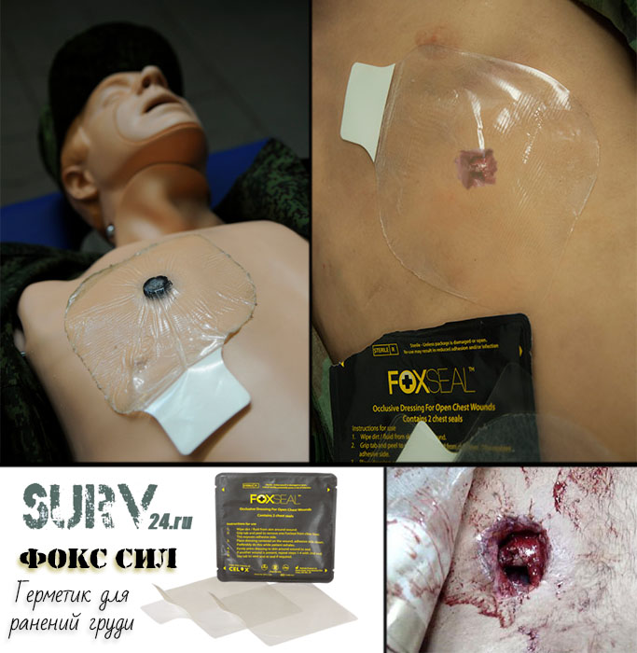

Slide 35
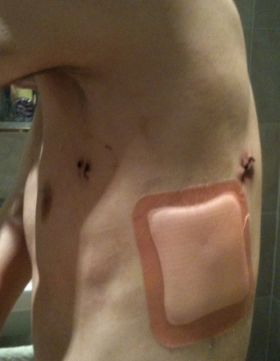
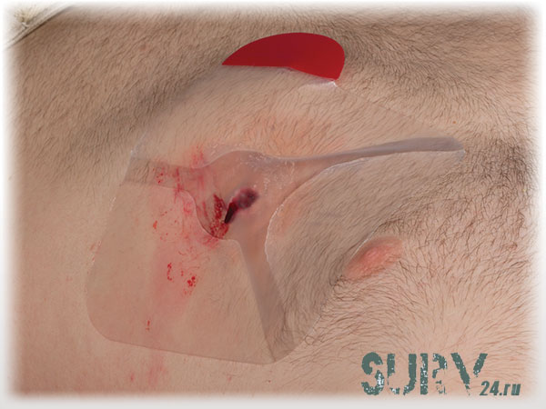
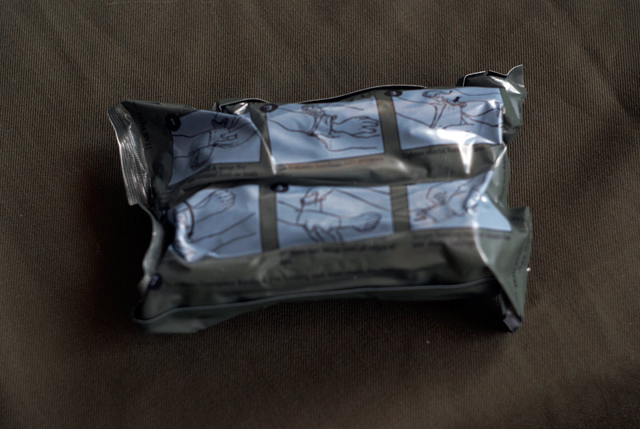

Slide 36
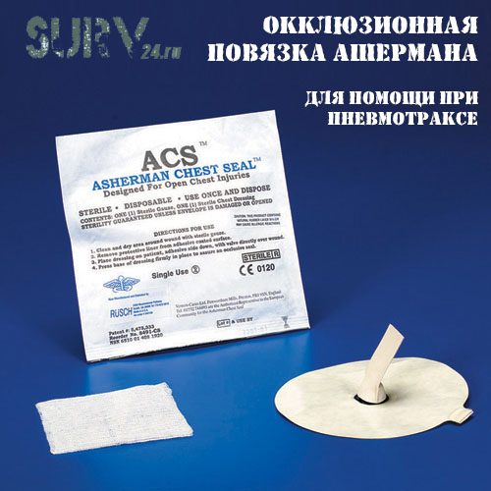

Slide 37
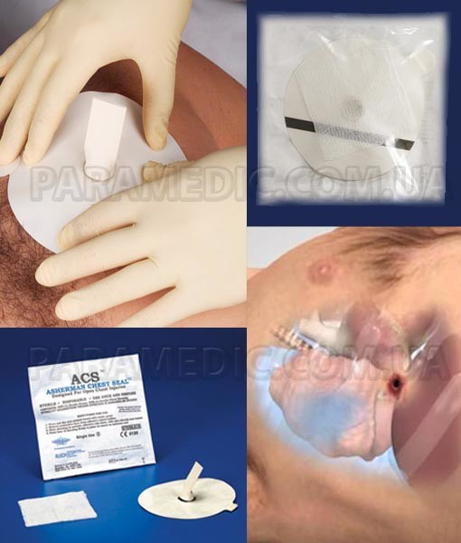

Slide 38
Повреждение живота (проникающие)
Могут быть проникающие и непроникающие ранения.
Непроникающие ранения. Может быть местная болезненность, припухлость. Могут быть повреждение внутренние органы.
Проникающие ранения. Клиника зависит от того, какие органы повреждены (полые или паренхиматозные).
Неотложная помощь:
В случае закрытой травмы – лед на живот.
При ранениях – стерильная повязка на рану, кишечник не вправляем, повязка должна быть влажная с ватно-марлевым бубликом.
Обезболивание.
Транспортировка – лежа, приподнять ноги и согнуть в коленях.
Не есть, не пить!

Slide 39
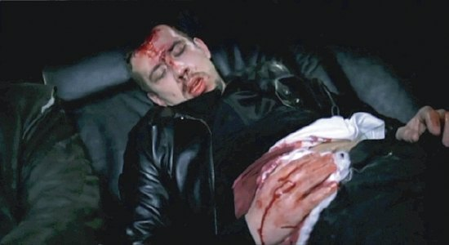

Slide 40
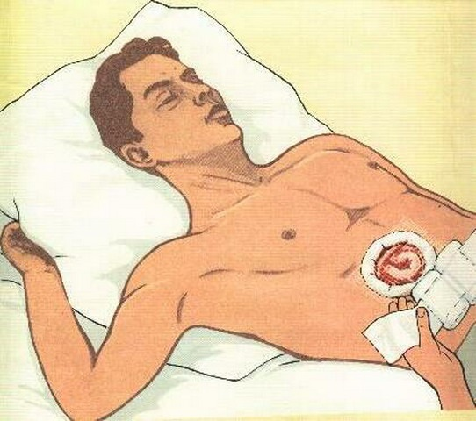

Slide 41
ПОВРЕЖДЕНИЕ ОПОРНО-ДВИГАТЕЛЬНОГО АППАРАТА

Slide 42
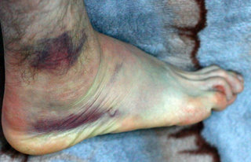
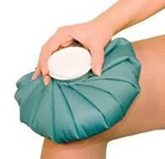
Ушибы
Клиника:
кровоизлияния (гематомы)
припухлость
боль
Первая доврачебная помощь:
местное применение холода (пузырь со льдом)
покой поврежденной части тела.

Slide 43
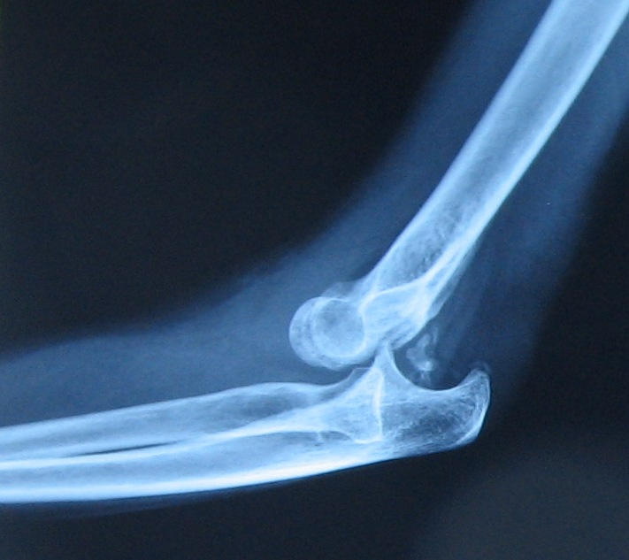
ВЫВИХИ
Вывих - полное стойкое смещение суставных поверхностей костей, как с нарушением целостности суставной капсулы, так и без нарушения.
Основная причина вывиха - действие механических сил либо деструктивных процессов в суставе. Легче всего вывих происходит в шаровидных суставах, поэтому чаще встречаются вывихи в плечевом суставе.
Вывихнутой следует считать кость, расположенную периферически. Отсюда следует и название вывиха. Например, вывих в плечевом суставе называется вывихом плеча, вывих в тазобедренном суставе – вывихом бедра и т. д.

Slide 44
Клиника
деформация области сустава (суставная впадина пуста, головка кости находится в необычном месте;
полное отсутствие активных движений в суставе(упругая фиксация);
изменение длины конечности (чаще укорочение);
постоянная сильная боль в покое;
вынужденное положение конечности.

Slide 45
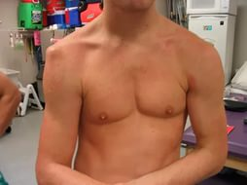
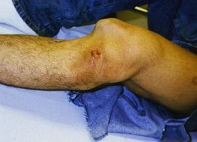
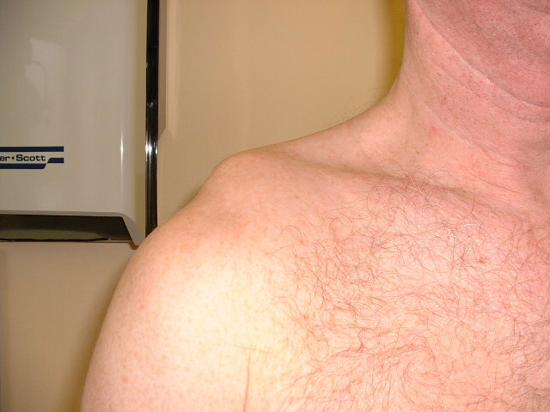
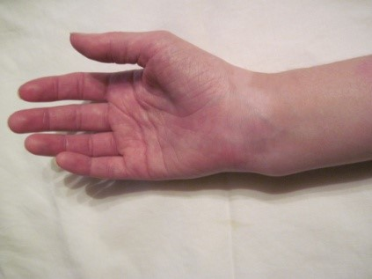

Slide 46
Первая доврачебная помощь
иммобилизация (транспортная иммобилизация)
безопасная транспортировка в медицинское учреждение для оказания специализированной помощи.

Slide 47
ПЕРЕЛОМЫ
Перелом- нарушение целостности кости.
Классификация переломов имеет огромное значение в постановке правильного диагноза и оказании первой помощи.
Классификация переломов в зависимости от повреждения кожного покрова:
Открытые - нарушение целости кости и кожи под воздействием травмирующего предмета.
Закрытые – перелом без нарушения целостности кожи.

Slide 48
Основные осложнения переломов:
травматический шок
повреждения сосудов (кровотечение, пульсирующая гематома)
повреждения нервов (параличи),
повреждения жизненно важных органов (головной мозг, легкие, печень и другое)
жировая эмболия.

Slide 49
Клиника
Абсолютные симптомы:
характерная деформация - изменение конфигурации конечности, ее оси;
патологическая подвижность - наличие движений в зоне вне сустава;
крепитация - костный хруст на месте перелома из-за трения костных отломков (определяется при пальпации)
резкая боль в месте перелома
положительная осевая нагрузка
при открытых переломах имеется рана, в которой иногда видны костные отломки.

Slide 50
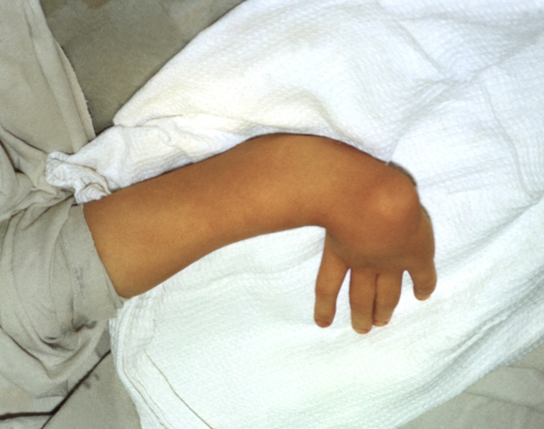

Slide 51
Первая доврачебная помощь
иммобилизация (транспортная иммобилизация)
безопасная транспортировка в медицинское учреждение для оказания специализированной помощи.

Slide 52
ИММОБИЛИЗАЦИЯ
Иммобилизация (от лат. immobilis — «неподвижный») — создание неподвижности определенной части тела человека при различных повреждениях и заболеваниях.
Показания к иммобилизации:
Вывихи
Переломы
Обширные повреждения мягких тканей
Повреждение крупных сосудов и наложение кровоостанавливающего жгута
Обширные ожоги
Отморожение
Синдром длительного сдавления

Slide 53
Задачи иммобилизации:
Уменьшение боли (профилактика травматического шока)
Уменьшение отека
Торможение распространения воспалительного процесса
Предотвращение смещения костных отломков
Предотвращение повреждения сосудов, нервов и мягких тканей отломками костей
Предотвращение перевода закрытого перелома в открытый.

Slide 54
Выделяют транспортную и лечебную иммобилизацию.
Транспортная иммобилизация – обездвиживание поврежденной части тела пострадавшего на время его транспортировки до медицинской организации.
Лечебная иммобилизация - постоянная иммобилизация гипсовой повязкой на срок, необходимый для сращения перелома или заживления обширной раны.

Slide 55
Принципы транспортной иммобилизации:
1. Транспортная иммобилизация осуществляется непосредственно на месте происшествия.
2. Перед транспортной иммобилизацией следует осуществлять обезболивание.
3. При переломе, сопровождающимся артериальным кровотечением рекомендуется наложить жгут. Венозное – давящая повязка.
4. Туалет раны. Наложить асептическую повязку.
5. Костные отломки не вправлять.
6. Шины накладывают на одежду и обувь. Исключение - повреждение стоп или их резкого отека.
7. Между шиной и телом – мягкая прослойка.
8. Фиксация шиной не менее двух суставов.
9. Нужно иммобилизовать конечность в среднем физиологическом положении.
10. Прочная фиксация шинирующего средства.
11. Лучше проводить транспортную иммобилизацию с помощником.
12. В холодное время года конечность следует обязательно утеплить.

Slide 56
Способы транспортной иммобилизации:
Аутоиммобилизация (бинтование поврежденной конечности к здоровой)
Подручные средства. Это могут быть различные палки, рейки, брусья, зонты и т.п.
Стандартные шины, которые выпускает промышленность.

Slide 57
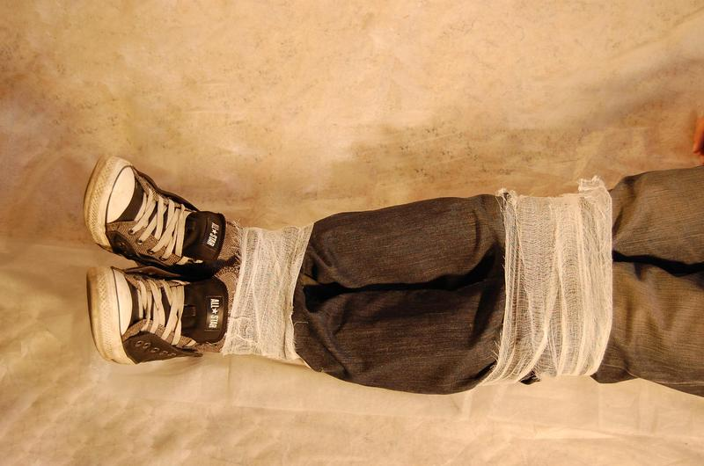

Slide 58
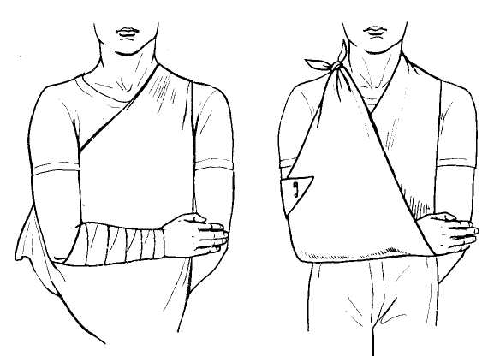
Косыночная повязка

Slide 60
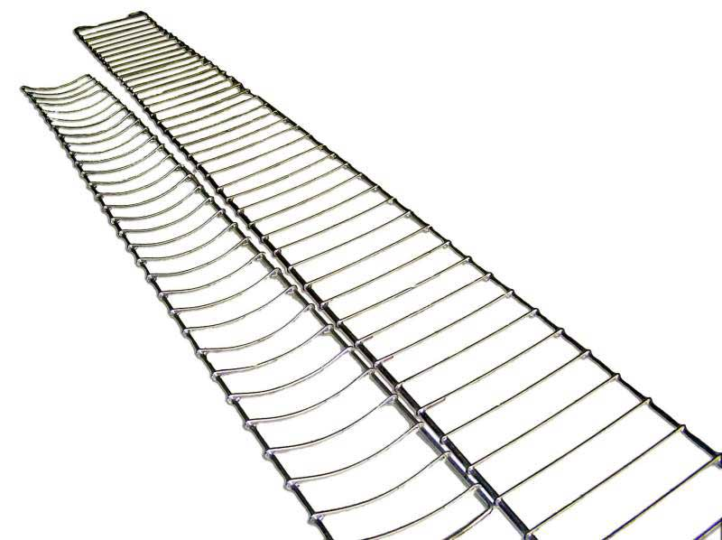
Средства транспортной иммобилизации

Slide 64
Травмы позвоночника
Боль в области повреждения при движениях
Потеря чувствительности
Парезы/параличи
«характерные позы»

Slide 65
Неотложная помощь:
Фиксация шейного отдела
Осторожно положить на твердую поверхность спиной вниз

Slide 66
Ожоги. Принципы оказания экстренной помощи на догоспитальном этапе. Необходимые средства и оборудование. Оценка эффективности оказанной помощи.

Slide 67
Воздействие на ткани организма высоких или низких температур вызывает термические поражения в виде ожогов или отморожений.
Ожог- это повреждение кожи, слизистых оболочек и глубже лежащих тканей, вызванное чрезвычай­ным воздействием: высокой температурой, химическими веществами, электричеством или лучевой энергией.

Slide 68
Классификация ожогов
По причине возникновения ожоги разделяют на:
термические (пламя, пар, горячие жидкости, расплавленный металл, нагретые предметы),
химические (кислоты, щелочи, фосфор, бытовая химия),
электрические (электроисточник, молния),
лучевые (солнечная радиация, световое излучение ядер­ного взрыва, электросварка).

Slide 69
По локализации:
ожоги дыхательных путей;
ожоги слизистых оболочек;
ожоги кожных покровов;
сочетанные ожоги.

Slide 70
По глубине поражения:
1 степени – поверхностный ожог (повреждён поверхностный слой эпидермиса), проявляется гиперемией, местному повышению температуры, легкой отечностью кожи, боль в очаге повреждения. Чувствительность сохранена.

Slide 71
Ожог второй степени
ІІ степень – гиперемия и отек кожи с отслоением эпидермиса, образованием пузырей, наполненных прозрачной жидкостью.

Slide 72
Ожог ІІІ - а степени
ІІІ - а степень – эпидермис полностью отсутствует, покровные ткани отечны, поверхность белесоватой окраски, может быть сухой струп, сосудистый рисунок отсутствует, болевая и тактильная чувствительность снижены

Slide 73
ожог ІІІ - б степени
ІІІ - б степень – некроз всей толщи
кожи, плотные сухие коричневые
струпья. Струп плотно спаян
с тканями. Полная потеря
чувствительности в области
струпа.

Slide 74
ожог ІV степени
ІV степень – некроз кожи и подлежащих тканей – мышц, костей. Струп плотный, иногда черного цвета, обугливание.
Поверхностными считаются ожоги I – IIIА степени, глубокими — IIIБ – IV степени.

Slide 75
Определение площади поражения:
1 – правило «ладони»: поверхность ладони человека примерно равна 1% площади тела.
2 – правило «девятки»: участки тела человека кратны девяти. Так, голова и шея составляют 9% площади тела, верхние конечности – по 9%, голень и стопа – 9%, бедро – 9%, грудная клетка спереди – 9%, сзади – 9%, живот – 9%, поясничная и ягодичная область – 9% и еще 1% составляет промежность.

Slide 76
Определение площади поражения:

Slide 77
Алгоритм оказания первой помощи на до госпитальном этапе при термическом ожоге 1-2 степени.
Обеспечить собственную безопасность.
Прекратить действие поражающего фактора.
Приступить к оказанию первой помощи.
Усадить или уложить пострадавшего в зависимости от локализации ожога.
Определить площадь ожога.
Снять все, что может из-за развития отека привести к сдавливанию пораженной части тела (кольца, ремешки, наручные часы).
Ожоговую поверхность охладить струей холодной водой 20 минут
Наложить асептическую повязку на ожоговую рану:
Сухая стерильная повязка
Повязка с 0,25%-ым раствором новокаина и раствором фурациллина в соотношении 1:1
Пузырь со льдом, охлаждение пораженных участков с целью уменьшения боли (на повязку).
Измерить АД и пульс.

Slide 78
Алгоритм оказания первая помощь на до госпитальном этапе при термическом ожоге 2-3-4 степени.
Наложить рыхло асептическую повязку на ожоговую рану. При этом приставшую одежду не удалять, пузыри не вскрывать, не применять масляные повязки.
Провести простейшие противошоковые мероприятия:
Пузырь со льдом, охлаждение пораженных участков с целью уменьшения боли (на повязку).
С целью устранения боли ввести обезболивающие средства.
Измерить АД и Ps.
Выполнить транспортную иммобилизацию пораженной конечности.
Тепло укрыть (при ознобе)
Транспортировать в ЛПУ лежа.

Slide 79
СОЛНЕЧНЫЙ УДАР

Slide 80
Определение
Солнечный удар – это состояние, обусловленное воздействием прямых солнечных лучей на голову (чаще затылочно-теменную область).

Slide 81
Причины
длительное пребывание под прямыми лучами солнца – отдых, прогулки.
Способствующие факторы:
работа под палящим солнцем;
безветренная погод;
непокрытая головным убором голова;
прием некоторых лекарственных средств, снижающих способности к терморегуляции;
употребление алкогольных напитков.

Slide 82
Клиника:
Легкая степень:
Общая слабость, головная боль, тошнота;
Умеренное тахипноэ;
Умеренная тахикардия.
Средняя и тяжелая степень:
Резкая адинамия, шаткая походка, ступор, головокружение, головная боль, тошнота и рвота, м.б. обморок;
Повышение температуры тела до 38°С;
Тахипноэ;
Тахикардия, АД снижено;
М.б. носовые кровотечения.

Slide 83
Первая помощь:
немедленно перенести пострадавшего в прохладное помещение, в крайнем случае – в тень;
придать горизонтальное положение с приподнятым головным концом, голову повернуть набок;
применить методы простейшей физиотерапии (холодный компресс на голову, обернуть пострадавшего простыней, смоченной в холодной воде);
каждые полчаса необходимо давать пить прохладную воду (в качестве напитков подходит минеральная негазированная вода);
если в течение часа состояние пострадавшего не улучшается, необходимо вызвать скорую помощь.

Slide 84
Спасибо за внимание!

